Slide 1

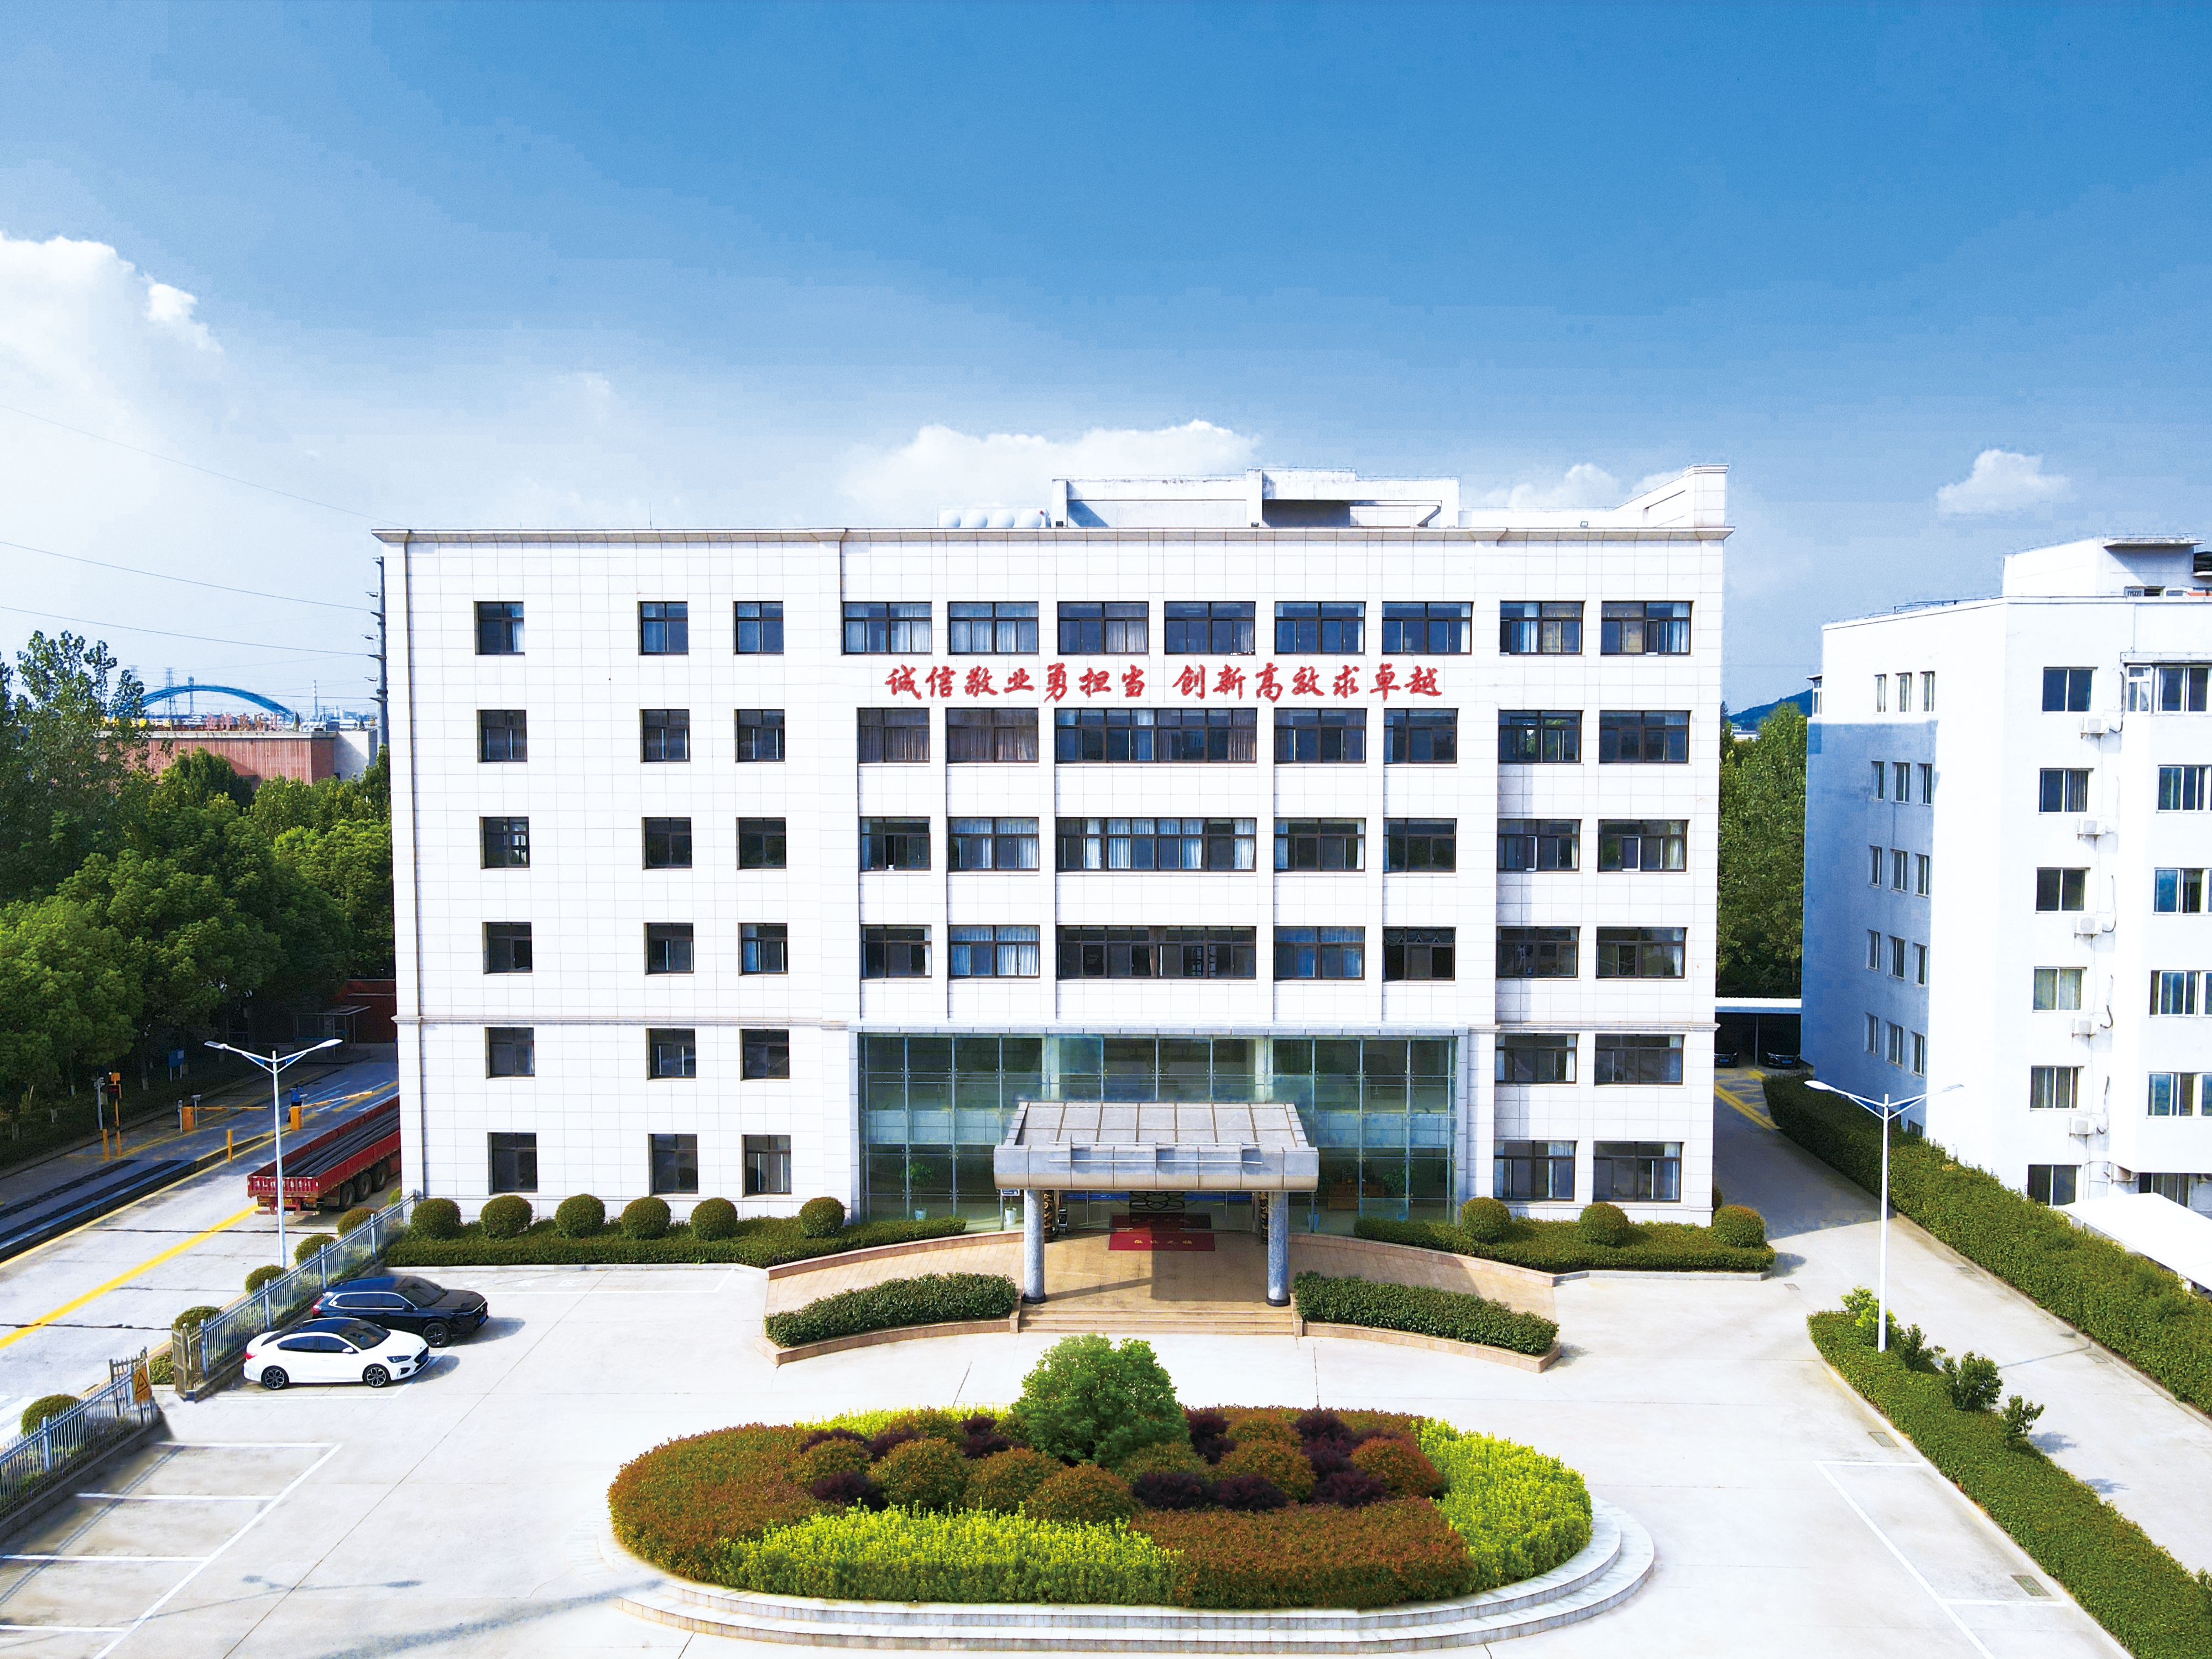


采购科
廉洁从业培训
守底线·筑防线·远离高压线

Slide 2
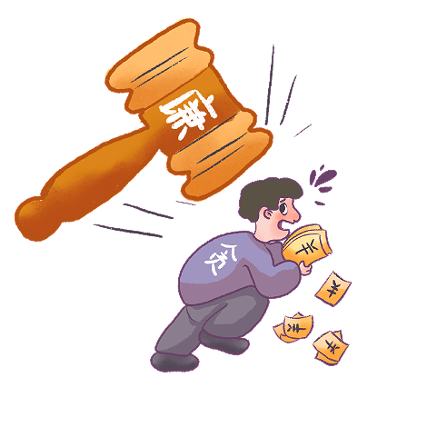
目录
CONTENTS
01
法律红线-职务侵占罪解读
02
风险防控-采购业务廉洁风险点
03
以案为鉴-廉洁警示教育
“廉洁是铁，贪腐是锈”

Slide 3




PART 01
法律红线
-职务侵占罪解读

Slide 4


什么是职务侵占罪？
法律依据
《中华人民共和国刑法》第二百七十一条
采购场景化解释：💰虚增合同价、📄篡改验收单、📧 私收供应商“赔偿金”
定义
职务侵占罪，是指公司、企业或者其他单位的人员，利用职务上的便利，
将本单位财物非法占为己有，数额较大的行为。

Slide 5
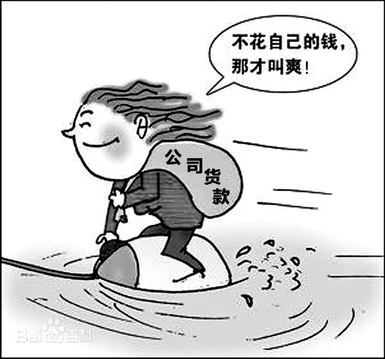
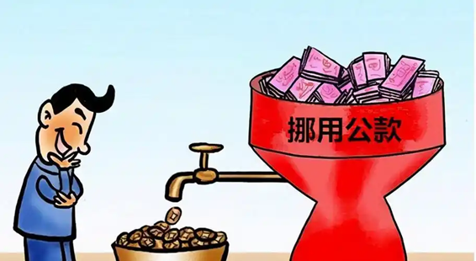

Slide 6
职务侵占罪由什么构成？
这四个方面缺一不可，共同构建了职务侵占罪的完整构成要件
a、客体方面
侵犯的客体是公司、企业或者其他单位的财产所有权；
01
b、客观方面，
职务侵占罪表现为利用职务上的便利，侵占本单位财物且数额较大的行为；
02
C、主体方面
主体为特殊客体，即公司、企业或其他单位人员，不包括国家工作人员；
03
D、主观方面
主观方面是直接故意具有非法占有公司、企业或其他单位财务的目的
04

Slide 7






职务侵占罪量刑标准
数额特别巨大
职务侵占罪的量刑标准根据侵占金额大小分为三档
数额巨大
数额较大
金额标准：
1500万元以上
量刑：
处十年以上有期徒刑或者无期徒刑，并处罚金。
金额标准：
一般为3万元以上不满100万元。
量刑：
处三年以下有期徒刑
或者拘役，并处罚金
金额标准：
100万元以上
不满1500万元。
量刑：
处三年以上十年以下有期徒刑，并处罚金。
案例：某采购员截留供应商违约金50万 → 判3年
Notes:
d1746ef7-28c4-4043-b9bc-f5a832681f69.source.3.zh-Hans

Slide 9

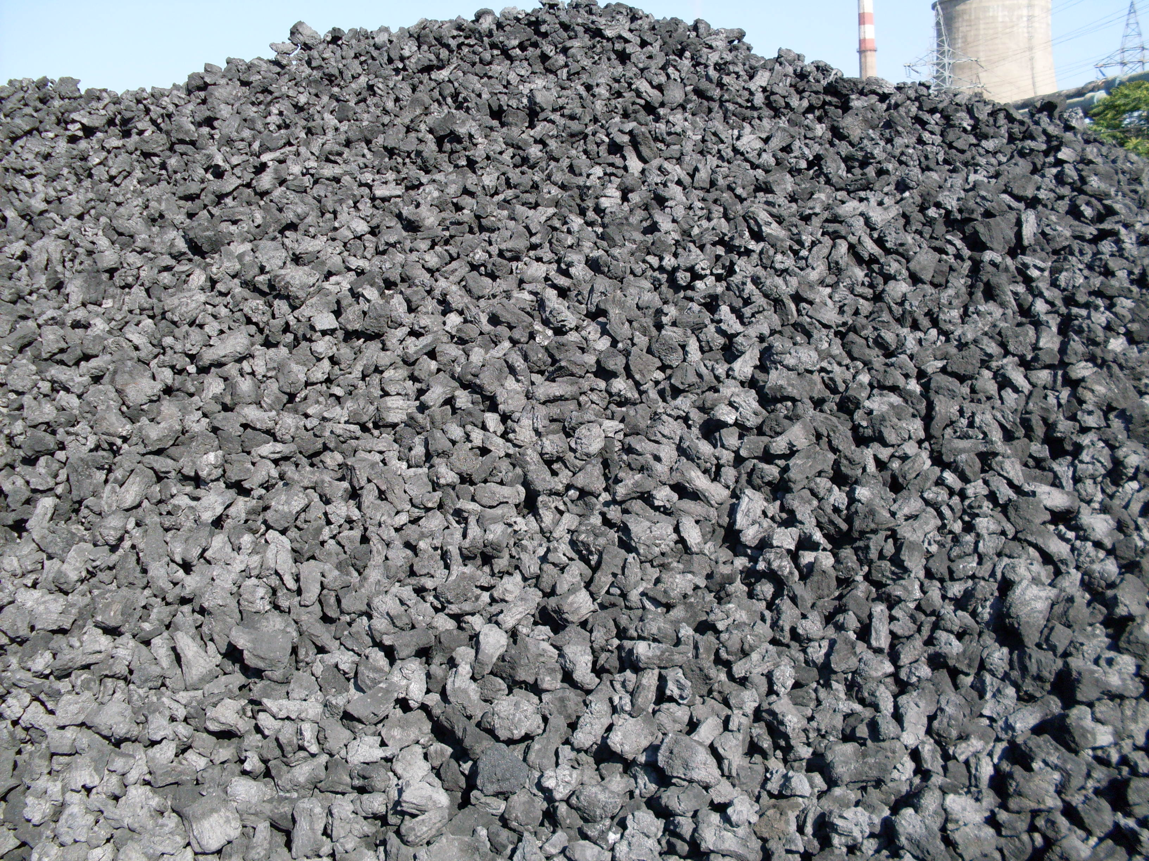
互动提问!
问：“私吞一吨焦炭差价100元，多少吨=坐牢？”
‌答：300吨‌

Slide 10
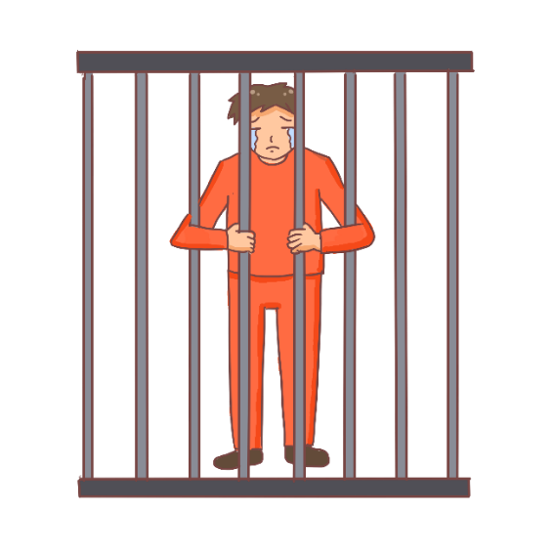
这些行为都是犯罪!
案例1
案例2
【九江大洪钢铁有限公司经理
虚增运输成本案】‌
【采购员虚增合同价差侵占案】
‌案情概要‌：刘某作为物流经理，在运输招标环节与外部运输公司勾结，通过伪造GPS轨迹、虚报运输里程（实际里程虚增30%），套取企业物流补贴‌1700万元‌用于个人挥霍‌。财务审计发现‌入库单与运输单据里程不符‌，经比对实际路线与系统记录，锁定虚假签收证据‌。
法律后果‌：刘某因职务侵占罪被判处‌有期徒刑6年‌，并追缴全部违法所得。‌
案情‌：‌某民营钢铁公司采购员潘某利用职务便利，在采购焦炭时虚报合同单价（市场价3000元/吨，实际报价3200元/吨），通过伪造供应商印章、篡改验收单等手段，两年内累计侵占差价60万元‌。
处理结果‌：张某因职务侵占罪被判处有期徒刑3年，并追缴全部违法所得。

Slide 11
“谎言粉碎机”
谎言VS真相：
常见狡辩 | 法律定性
“钱用于部门聚餐” | 赃款用途≠无罪
“领导让我收的” | 领导批示文件≠免责
案例：采购科长李某挪用120万‘打点关系’，实际拿去赌博，被判5年！
‌法律铁规：赃款用途不影响定罪！截留就是犯罪！‌”

Slide 12
PART 02
风险防控
-采购业务廉洁风险点

Slide 13
采购业务风险全景图
2.招标与比价‌‌风险点
1.供应商准入与选择
‌‌风险点
3.合同签订与履约‌‌
风险点
a.资质审核不严，引入不合格供应商；
b.采购人员与供应商私下利益输送（如回扣、礼品）；
c.通过拆分订单规避招标，指定关系供应商。
a.设置倾向性技术参数或评分标准，操纵中标结果；
b.泄露标底或供应商信息，串通围标、陪标；以紧急采购为由规避正常流程。
a.合同条款模糊，导致履约争议；签订“阴阳合同”或擅自变更合同内容；
b.未按约定验收或延迟付款，滋生寻租空间。
4.验收入库‌‌风险点
5.付款结算‌‌风险点
6.其他风险‌‌风险点
a.质检不严，
默许以次充好；
b.虚假签收，
虚增采购数量或价格；
c.与供应商串通，
伪造验收单据。
a.提前支付或拖延付款， 谋取私利；
b.虚构应付账款，
套取资金
a.采购人员权力集中，缺乏监督；
廉洁教育缺失，员工法律意识淡薄

Slide 14



如果你遇到这种情况，你会怎么处理？
01
02
供应商准入“放水”案例
合同条款“埋雷”
‘价格随行就市，质量按行业惯例’
问题在哪？
采购员王某收20万，帮供应商伪造环评报告，结果投产3个月被查封，直接判刑！
‌陷阱1‌：无计价公式，方便后期篡改；
‌陷阱2‌：质量条款模糊，次品也能过关。
Notes:
d2f6301d-09ff-4ae1-a5a9-4df30007269c.source.2.zh-Hans

Slide 15
PART 03
以案为鉴-廉洁警示教育

Slide 16
https://v.qq.com/x/page/i3151kcdq56.html?url_from=share

Slide 17

“莫伸手，伸手必被捉”
谢谢观看
最后送各位两句话：
1.每一次签字都是责任，每一笔采购都是良心！
‌ 2.今天的风险点放过，明天就是手铐的支点‌；。
若发现异常，可扫码匿名举报！
汇报人：张晓馨

